Slide 1

基于仿生肺泡的
多功能过滤器
2025.6.5
20248225
庄逸宸
Notes:
大家好，我来自世外中学八三班的庄逸宸，今天我来介绍下我的课题“音乐演奏中大提琴最佳收听位置的确定”。

Slide 2
1
选题的背景
目录
CONTENTS
2
探究过程
3
总结与收获

Slide 3
01
选题的背景

Slide 4
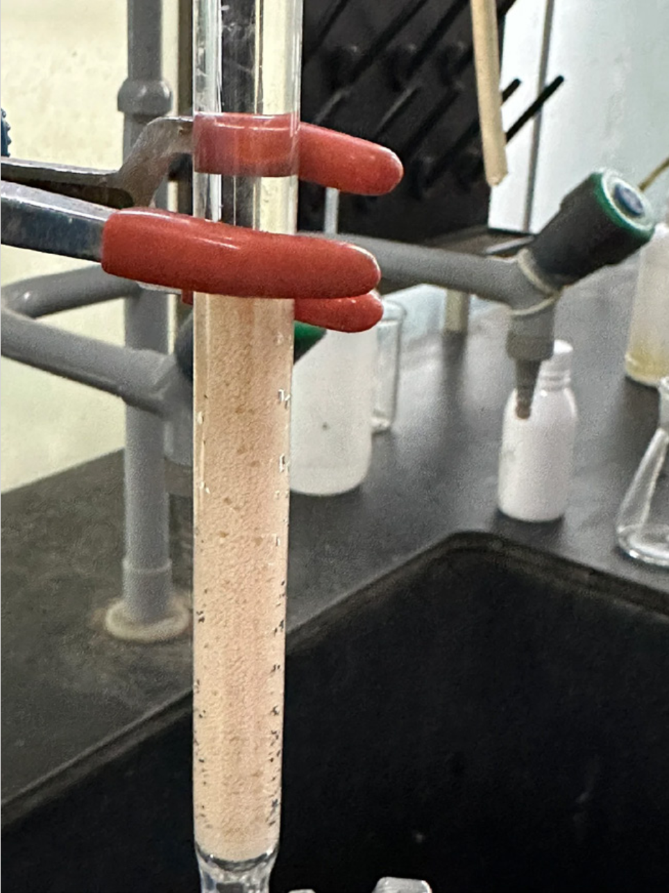
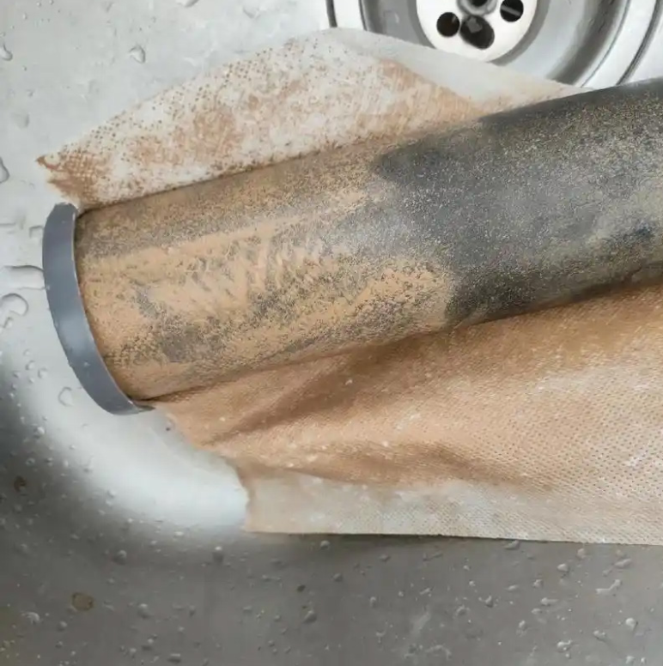
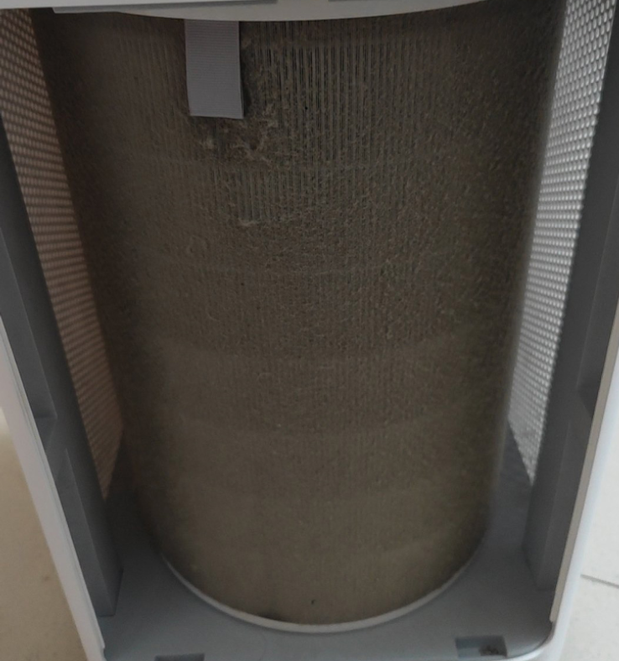
第一部分：选题的背景
实验室待过滤的混合溶液
现有过滤器通病：表面易堵塞，滤材利用率低、过滤效果不稳定

Slide 5
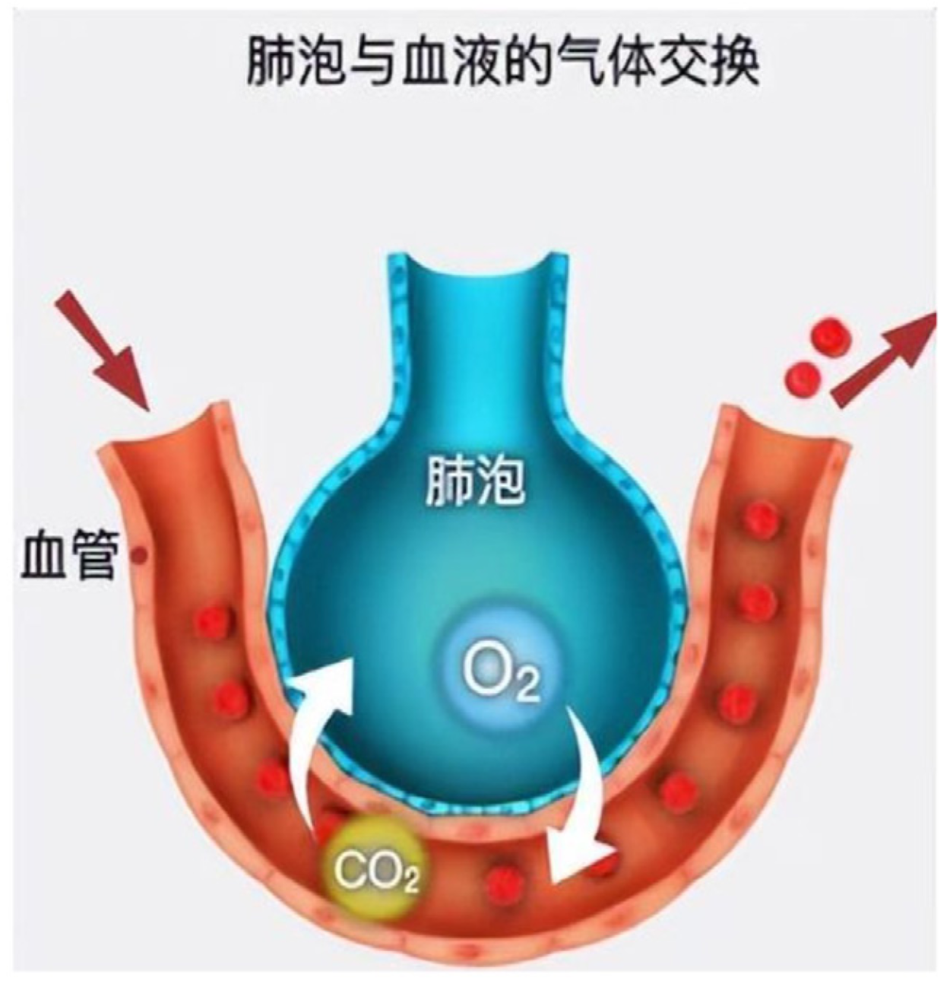
第一部分：选题的背景
对人体肺泡呼吸过程中氧气传递过程的了解成为了产品的设计灵感
用流动性滤材模拟红细胞，将须过滤的杂质视为氧原子。

Slide 6
02
探究过程

Slide 7
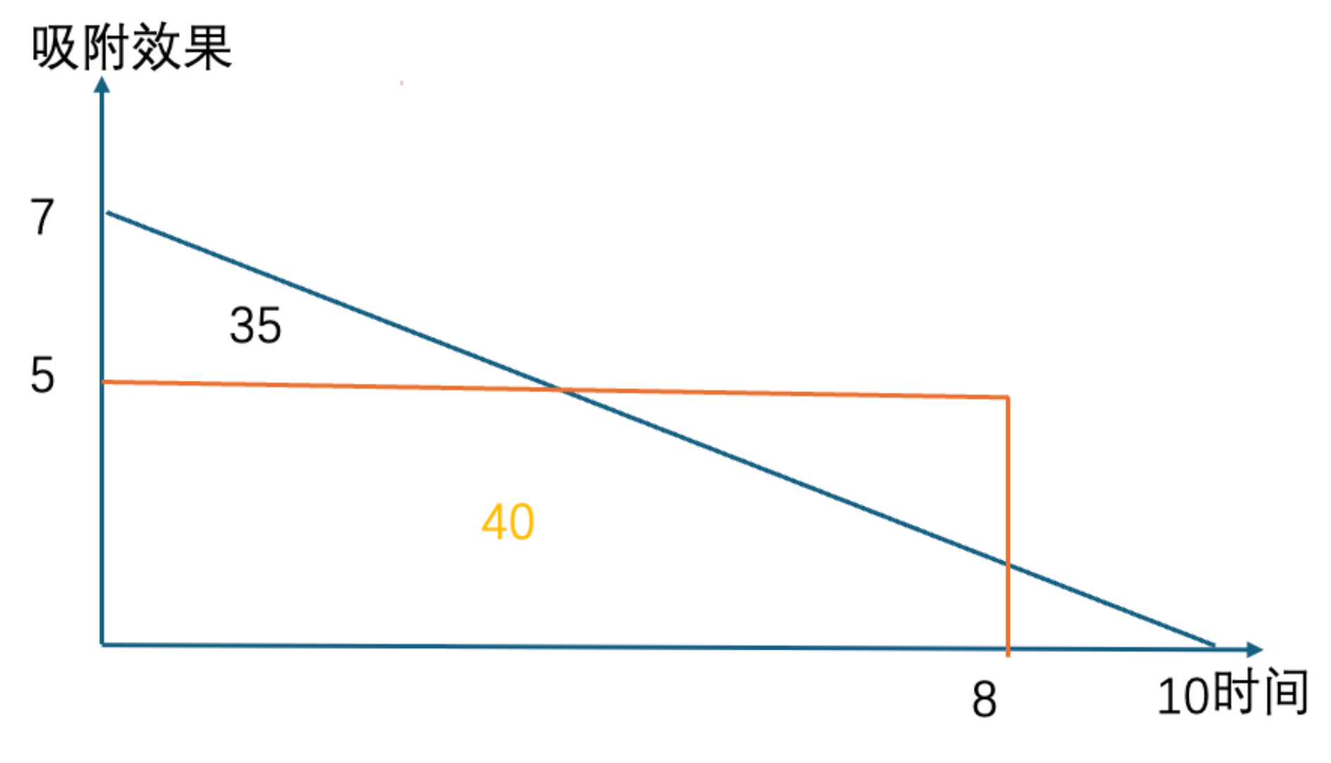
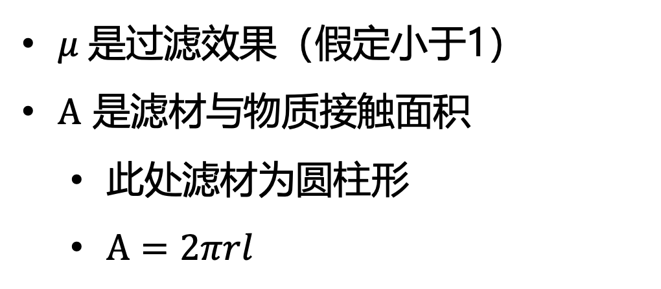
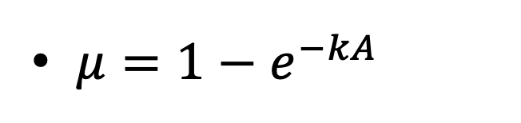
第二部分：探究过程
数学模型的建立
$μ=1−e^{−kA}$
$μ$是过滤效果（假定小于1）
$A$ 是滤材与物质接触面积
  此处滤材为圆柱形
  $A=2πrl$
示意图表（与实验内容无关）
$曲线与坐标轴围成$面积大小为比较吸附效果的标准

Slide 8
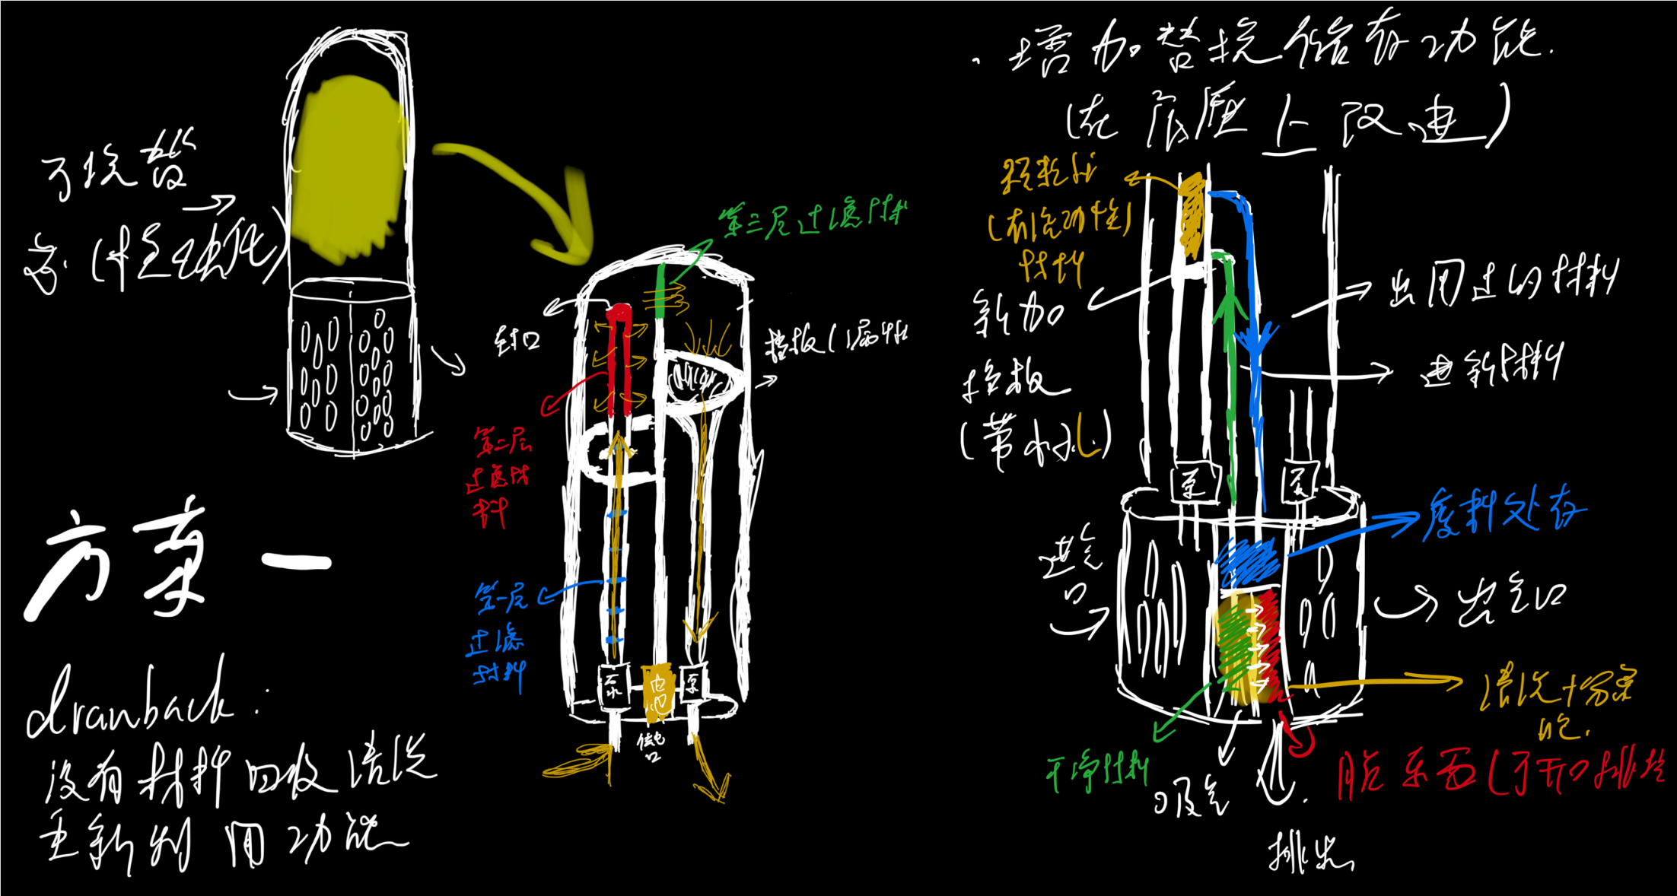
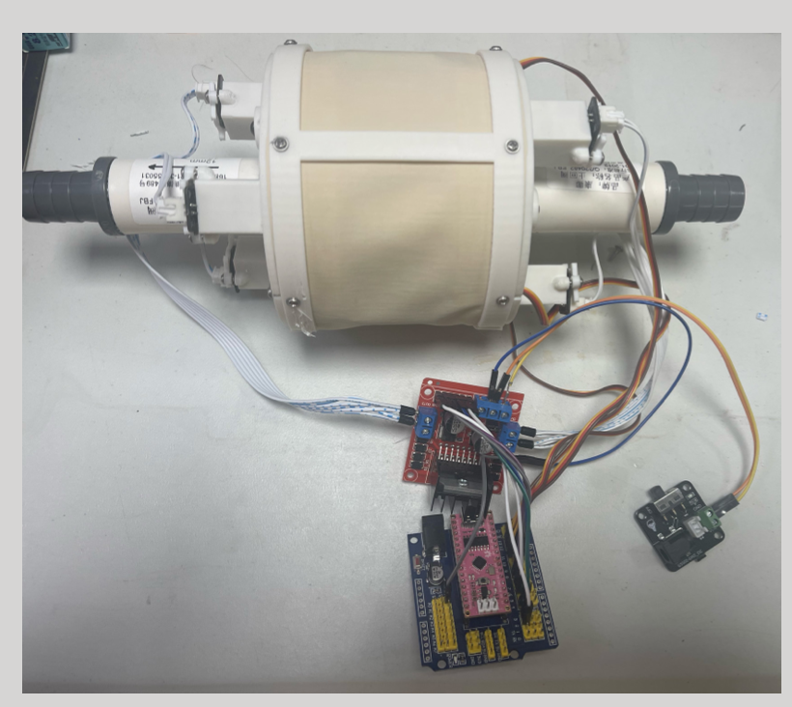
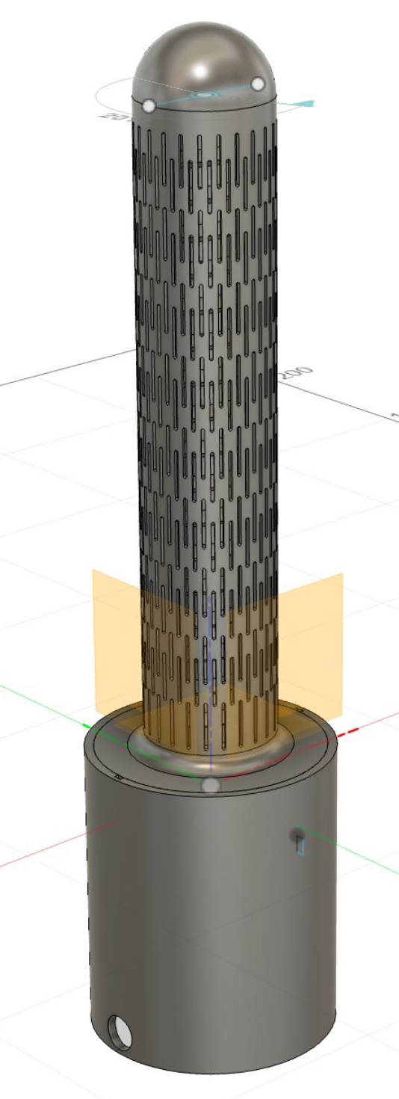
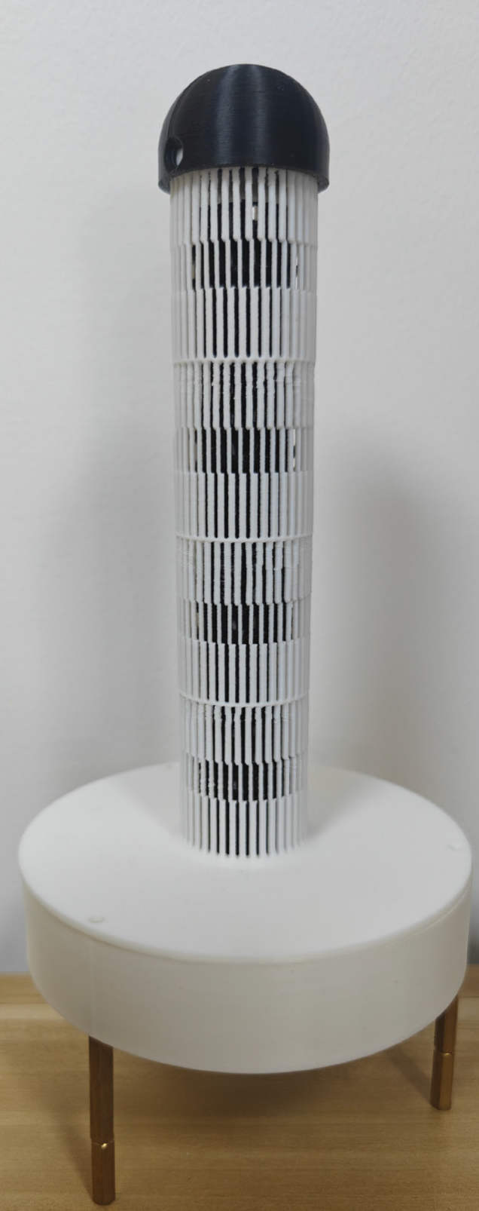
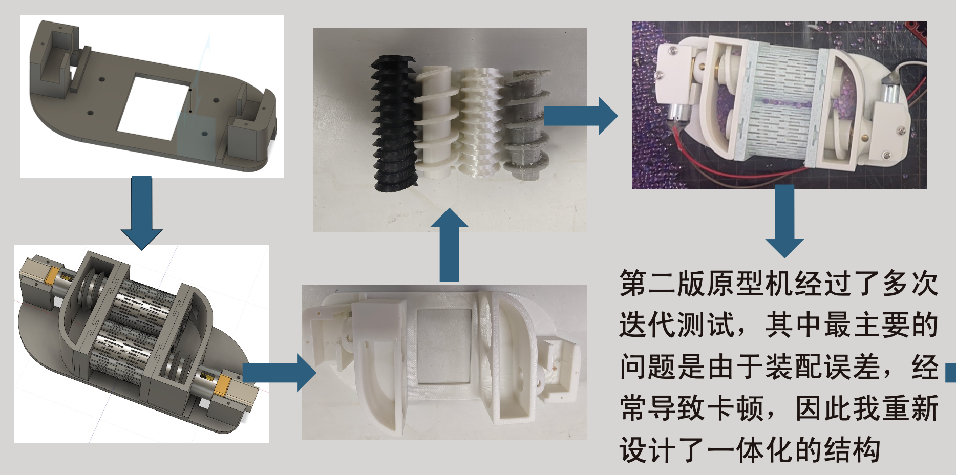
第二部分：探究过程
原型机设计与制作

Slide 9
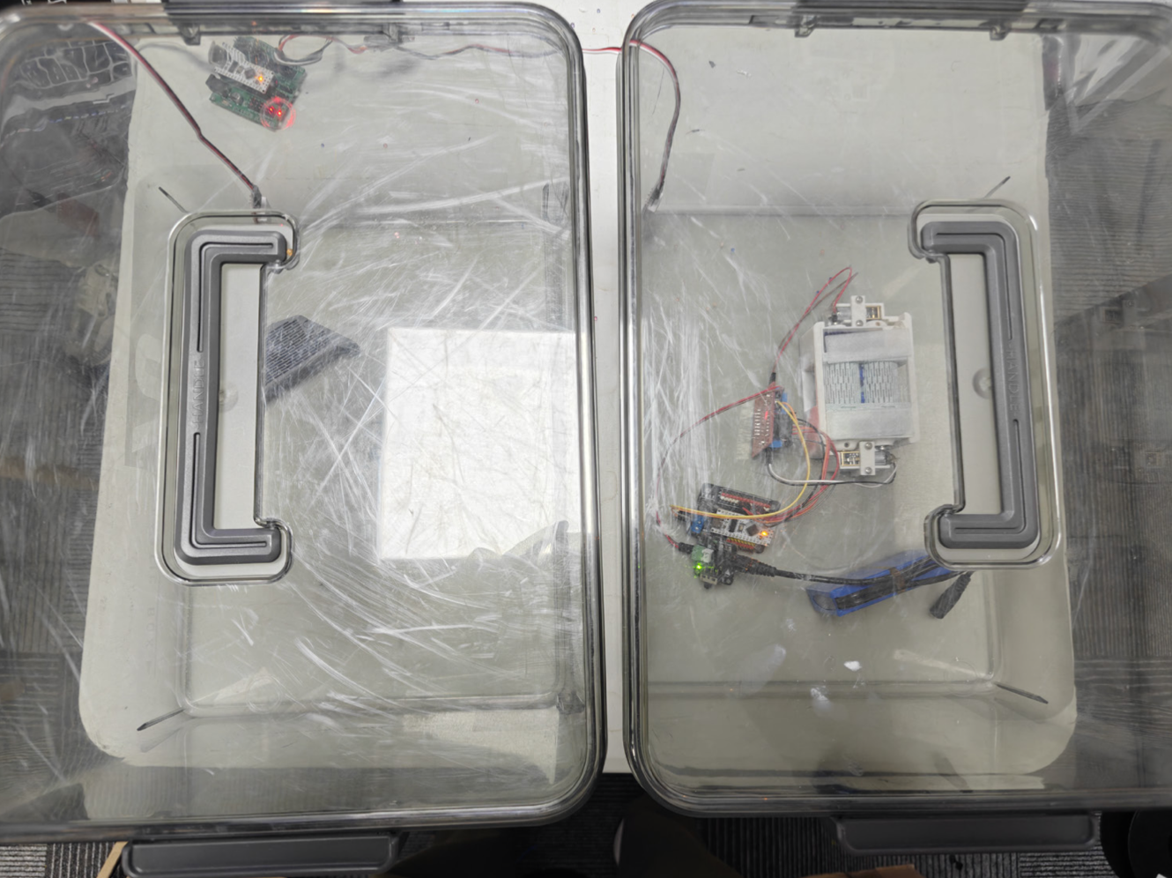
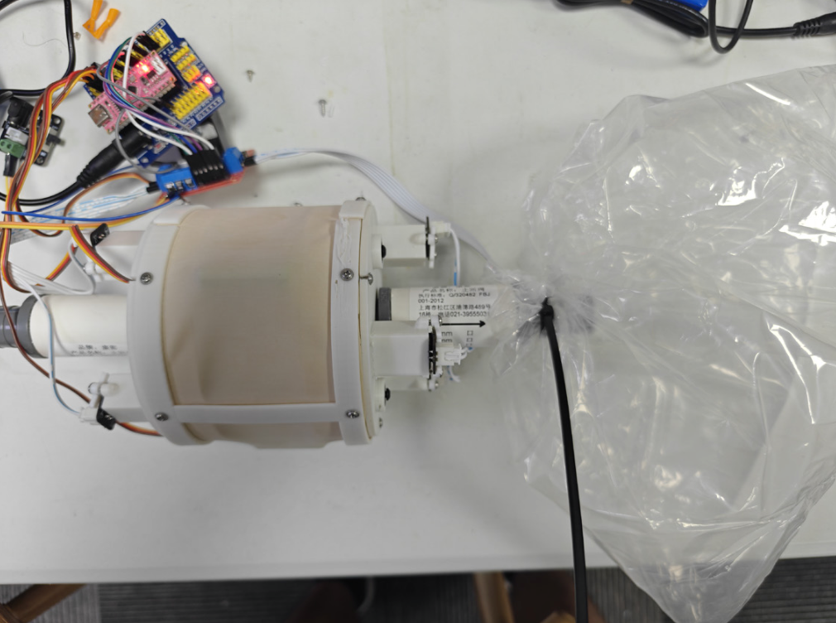
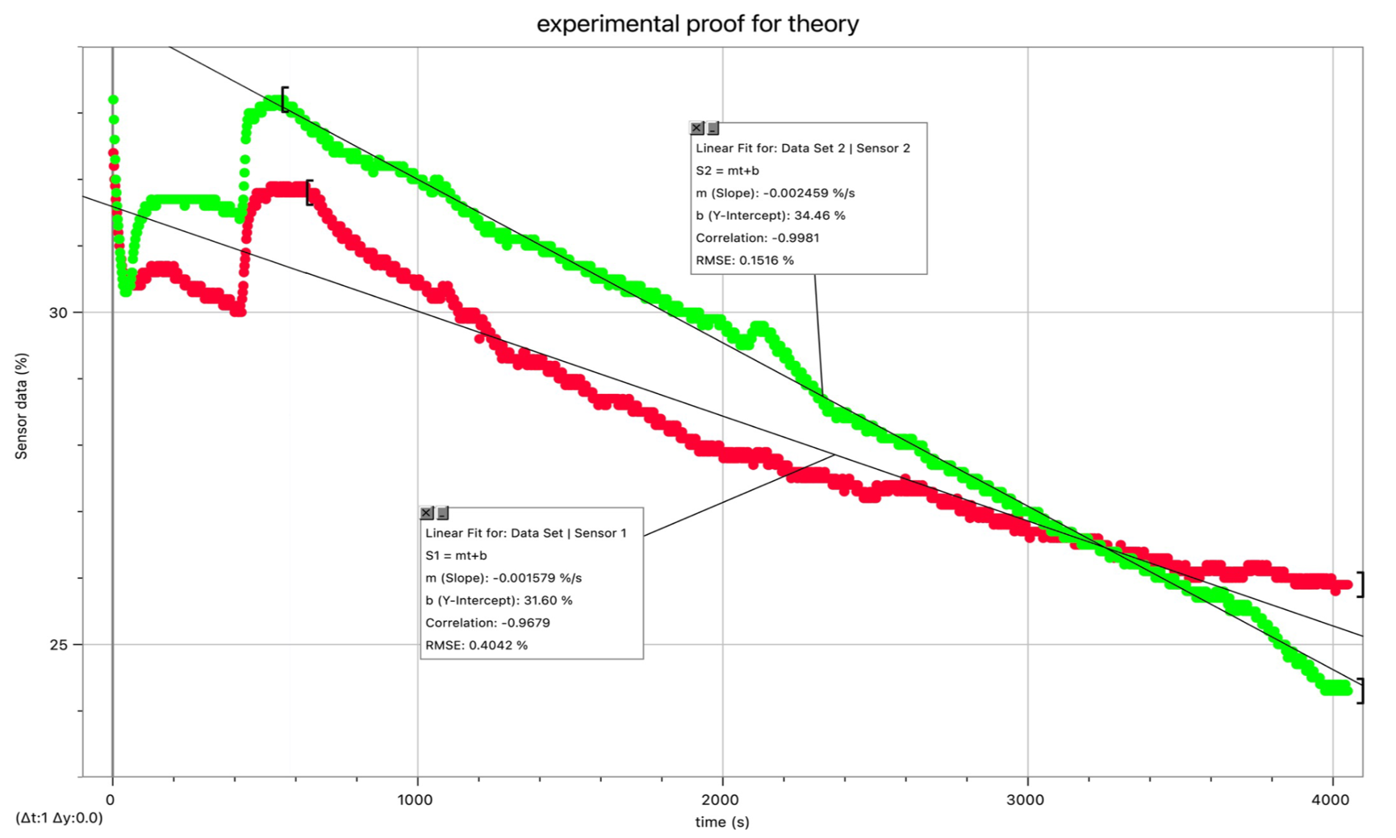
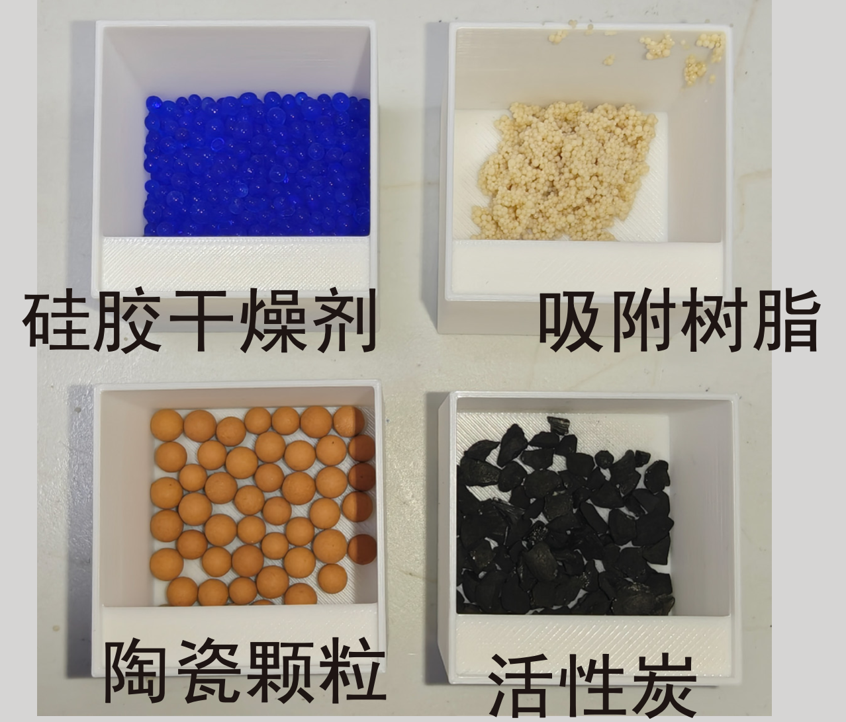
第二部分：探究过程及结论
三次可行性实验
实验一：证明了流动性材料在整体吸附效果上更胜一筹。
实验二：算出仪器在一分钟内过滤流速约为1.76升
实验三：证明装置适用于液体、气体净化
图 1 可行性实验一装置图
图3 可行性实验二装置图
图2 可行性实验一传感器度数可视化图表
图4 可装载滤材示意图
Notes:
离声源近，收听效果越好
截取离声源1米到10米的评价函数
可以看到4.4-4.5m的区间内，评价函数的评价值

Slide 10
03
总结与收获

Slide 11
第三部分：总结及收获
本发明针对实验室和生活中需要进行过滤和吸附的场景，受到肺部呼吸和氧气交换原理的启发，设计了一种基于仿 生肺泡模型的多功能过滤装置。该装置可以实现装载不同滤材对不同物质进行吸附过滤
实验验证本发明相较传统静态滤材，能够始终保持最佳吸附效果，证明本发明在提高滤 材利用率的同时也可以保持过滤效果稳定。
模块化设计的使用使其具有很强的拓展性，未来我还会进一步完善我的发明，证明它能够在多种领域中都发挥作用。

Slide 12
第三部分：总结及收获
参考文献
[1]孙浩.多盘过滤机的技术改造措施及效果[J].中华纸业 ,2025,46(05):106-109.
[2]陆晓玲.气流含湿对燃机过滤滤材及滤芯性性能影响的研究 [D].中国石油大学(北京),2019.DOI:10.27643/d.cn- ki.gsybu.2019.001842.
[3]刘真,李瑜.HXD3C通风冷却系统过滤器自清洁功能研究[J]. 科技创新与应用,2015,(36):62.- DOI:10.19981/j.cn23 1581/g3.2015.36.040.
[4]戴锦鹏,曲云霞.相对湿度对空气净化器颗粒物衰减速率的影 响[J].节能,2023,42(09):43-46.
[5]王泽通.空净一体机与传统净化器PM2.5净化效果比较研究 [D].天津商业大学,2023.DOI:10.27362/d.cn- ki.gtsxy.2023.000109.
[6]刘畅.基于形态仿生设计理论的吸尘器造型设计与研究[D]. 长春工业大学,2024.DOI:10.27805/d.cnki.gccgy.2024.001
[7]盛俭发,徐泓.数字化实验在干燥剂干燥性能研究中的应用 [J].化学教与学,2021,(15):85-87+68.227.

Slide 13
感谢各位老师点评指正
2025.6.5
20248225
庄逸宸

